Slide 1
Oberti
Diagramas de clase

Slide 2
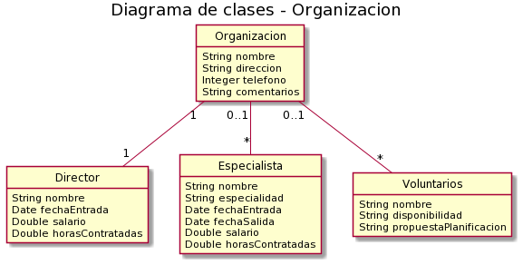
Diagrama 1 - Organización

Slide 3
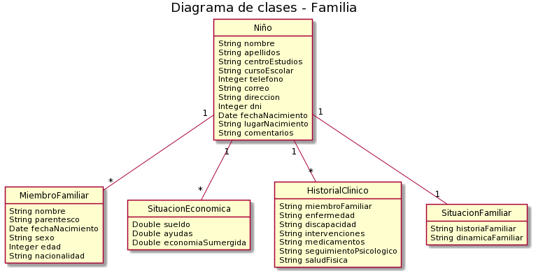
Diagrama 2 - Familias

